Slide 1
REPÚBLICA BOLIVARIANA DE VENEZUELA
MINISTERIO DEL PODER POPULAR PARA LA EDUCACIÓN UNIVERSITARIA UNIVERSIDAD POLITÉCNICA TERRITORIAL DE LOS LLANOS “JUANA RAMÍREZ”
PROGRAMA NACIONAL DE FORMACIÓN EN INFORMÁTICA
TRAYECTO IV – SECCIÓN 01
VALLE DE LA PASCUA, ESTADO GUÁRICO
AUDITORÍA AL SISTEMA E-COMMERCE
PARA LA GESTIÓN DE SERVICIOS DE NETSHOPPING,
EN VALLE DE LA PASCUA, ESTADO GUÁRICO
Profesora: Estudiantes:
Patricia Barroeta Jean Bolívar C.I 29.946.012
Jesus Filipino C.I 28.531.474
Noviembre de 2024

Slide 2
Momento 1I

Slide 3





Historia de la comunidad
Servicios
Fundada en el
año 2019

Slide 4
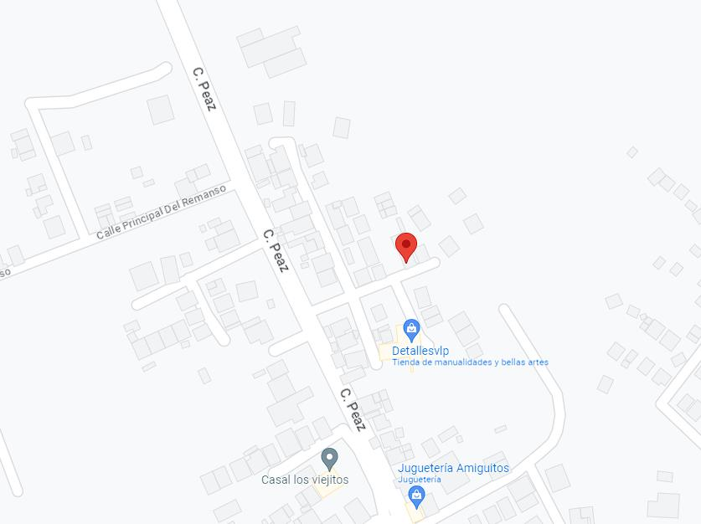
Mapa de la Comunidad
Urbanización “La Arborada”, Valle de la Pascua 2350, Guárico
Googlemaps.com

Slide 5
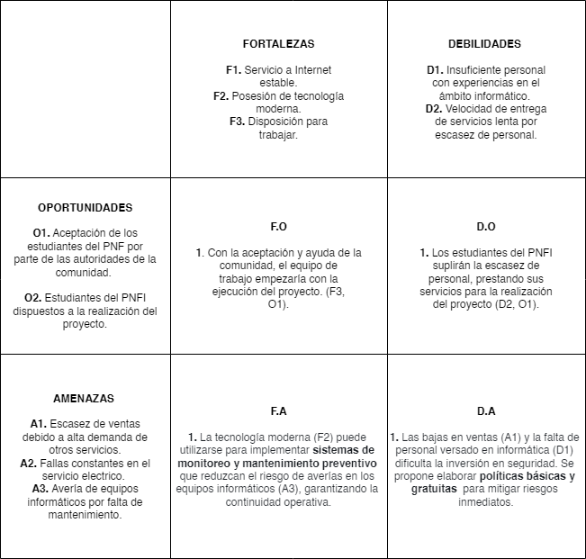
Matriz FODA

Slide 6
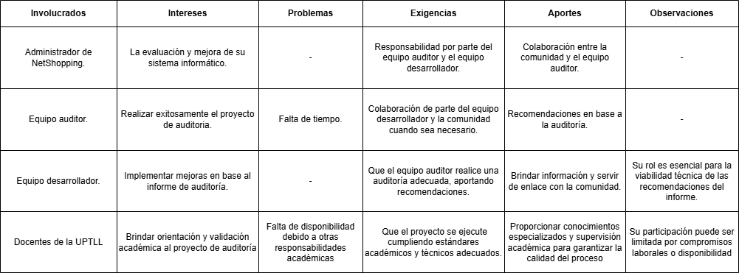
Cuadro de Involucrados

Slide 7
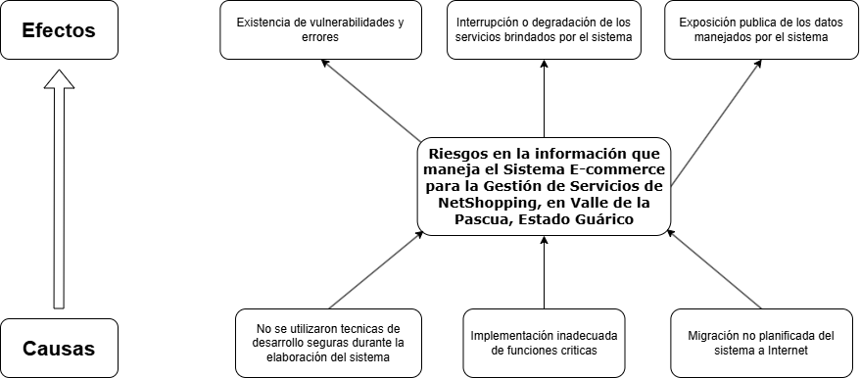
Árbol de Problemas

Slide 8
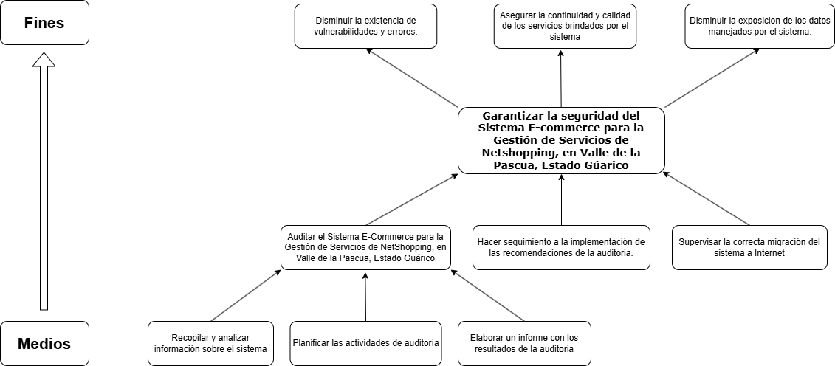
Árbol De Objetivos

Slide 9
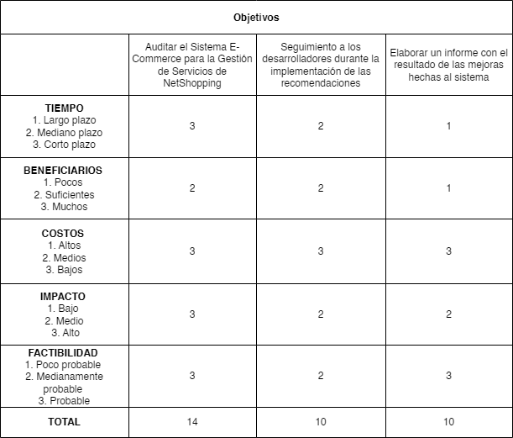
Cuadro De Análisis De Factibilidad

Slide 10
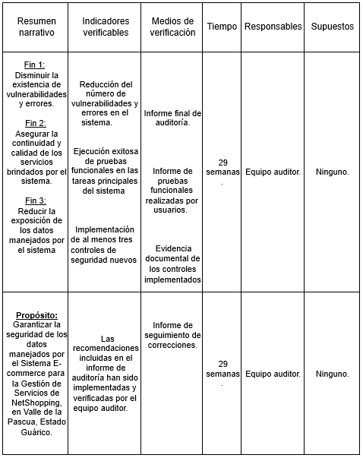
Matriz De Marco Lógico

Slide 11
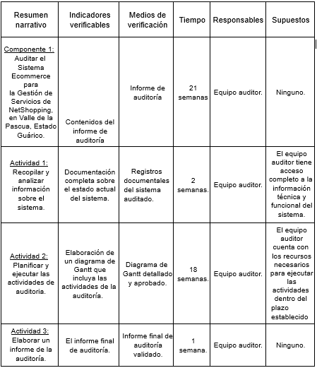
Matriz De Marco Lógico

Slide 12

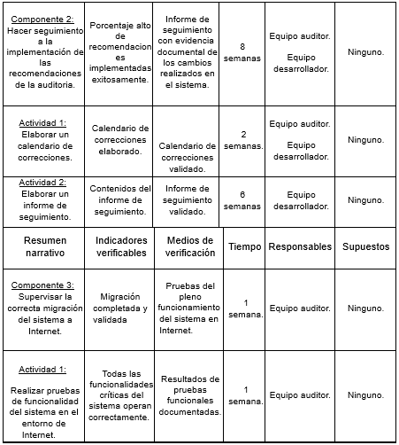
Matriz De Marco Lógico

Slide 13
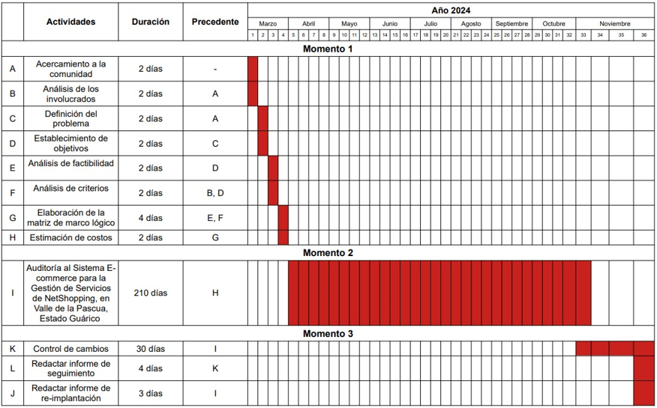
Diagrama de GANTT

Slide 14
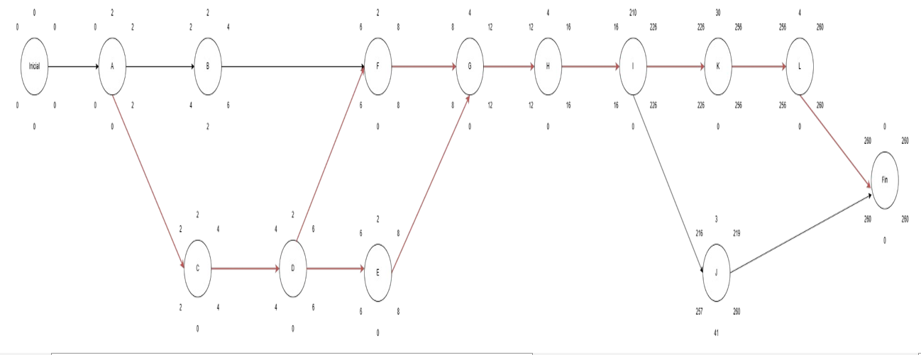
PERT-CPM

Slide 15
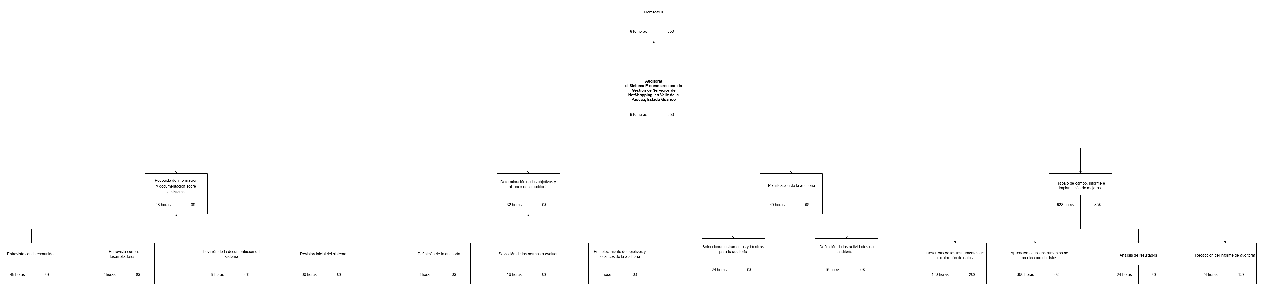
WBS

